Slide 1

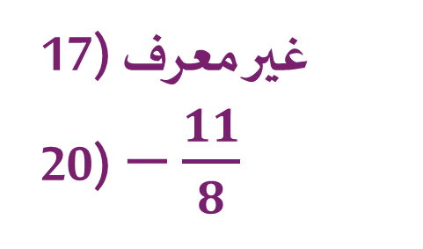
التقويـــــــــــــــــــــــــــــــــم
التـــــــــــــــــــــــــدريـــــــــــــــــــــــــــــــــــــــــب
التـــــــــــــــــــــــدريـــــــــــــــــــــــــــــــــــــــس
التهــــــــــيــــــــــــــئــــــــــــــــــــــــــــــــــة
الـــــــــــــــــــرئيـــــــسيــــــــــــــــــــــــة
اختبــــــــــار قصــــــــــــــــــــــــير
حـــــــــــــــل الواجـــــــــــــب
اليوم/ الاحد التاريخ/1447/05/04ه الحصة/ الاولى
الموضوع/ صيغ معادلة المستقيم
حل الواجـــــــــــــــــــــــــــــــــــــــــــــــــــــــب
17) غير معرف
20) $−\frac{11}{8}$
جواهر الحارثي @jewelsAlshdaddi

Slide 2
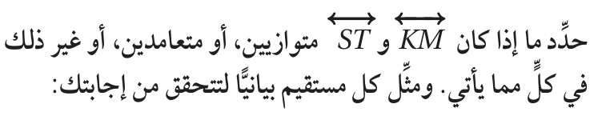

التقويـــــــــــــــــــــــــــــــــم
التـــــــــــــــــــــــــدريـــــــــــــــــــــــــــــــــــــــــب
التـــــــــــــــــــــــدريـــــــــــــــــــــــــــــــــــــــس
التهــــــــــيــــــــــــــئــــــــــــــــــــــــــــــــــة
الـــــــــــــــــــرئيـــــــسيــــــــــــــــــــــــة
اختبــــــــــار قصــــــــــــــــــــــــير
حـــــــــــــــل الواجـــــــــــــب
اليوم/ الاحد التاريخ/1447/05/04ه الحصة/ الاولى
الموضوع/ صيغ معادلة المستقيم
اختبــــــــــار قصــــــــــــــــــــــــير
جواهر الحارثي @jewelsAlshdaddi

Slide 3
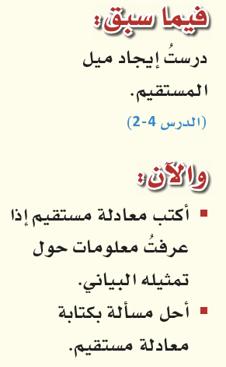
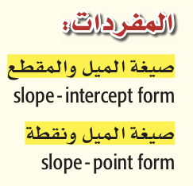
التقويـــــــــــــــــــــــــــــــــم
التـــــــــــــــــــــــــدريـــــــــــــــــــــــــــــــــــــــــب
التـــــــــــــــــــــــدريـــــــــــــــــــــــــــــــــــــــس
التهــــــــــيــــــــــــــئــــــــــــــــــــــــــــــــــة
الـــــــــــــــــــرئيـــــــسيــــــــــــــــــــــــة
اختبــــــــــار قصــــــــــــــــــــــــير
حـــــــــــــــل الواجـــــــــــــب
اليوم/ الاحد التاريخ/1447/05/04ه الحصة/ الاولى
 | الموضوع/ صيغ معادلة المستقيم
الأهداف الخاصة:
معادلة المستقيم بصيغة الميل والمقطع.
معادلة المستقيم بصيغة الميل ونقطة.
معادلة المستقيم المار بنقطتين معلومتين.
جواهر الحارثي @jewelsAlshdaddi

Slide 4

التقويـــــــــــــــــــــــــــــــــم
التـــــــــــــــــــــــــدريـــــــــــــــــــــــــــــــــــــــــب
التـــــــــــــــــــــــدريـــــــــــــــــــــــــــــــــــــــس
التهــــــــــيــــــــــــــئــــــــــــــــــــــــــــــــــة
الـــــــــــــــــــرئيـــــــسيــــــــــــــــــــــــة
اختبــــــــــار قصــــــــــــــــــــــــير
حـــــــــــــــل الواجـــــــــــــب
جدول التعلم
الموضوع/
صيغ معادلة المستقيم
1447/05/04
ماذا أعرف | ما أريد أن أعرف | ماذا تعلمت
جواهر الحارثي @jewelsAlshdaddi
الأهداف الخاصة:
معادلة المستقيم بصيغة الميل والمقطع.
معادلة المستقيم بصيغة الميل ونقطة.
معادلة المستقيم المار بنقطتين معلومتين.

Slide 5
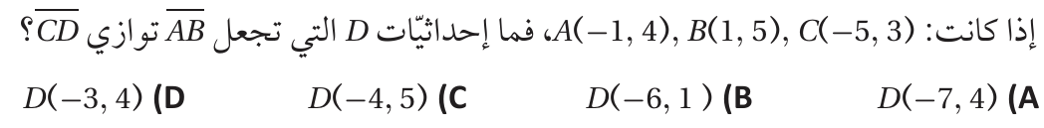

التقويـــــــــــــــــــــــــــــــــم
التـــــــــــــــــــــــــدريـــــــــــــــــــــــــــــــــــــــــب
التـــــــــــــــــــــــدريـــــــــــــــــــــــــــــــــــــــس
التهــــــــــيــــــــــــــئــــــــــــــــــــــــــــــــــة
الـــــــــــــــــــرئيـــــــسيــــــــــــــــــــــــة
اختبــــــــــار قصــــــــــــــــــــــــير
حـــــــــــــــل الواجـــــــــــــب
إثــــــــــــــــــــــــــــــــــــــــــــــراء
الموضوع/
صيغ معادلة المستقيم
1447/05/04
الأهداف الخاصة:
معادلة المستقيم بصيغة الميل والمقطع.
معادلة المستقيم بصيغة الميل ونقطة.
معادلة المستقيم المار بنقطتين معلومتين.
جواهر الحارثي @jewelsAlshdaddi

Slide 6
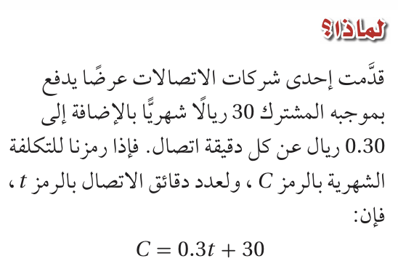
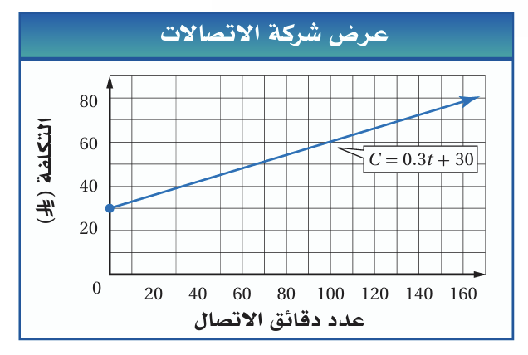
التقويـــــــــــــــــــــــــــــــــم
التـــــــــــــــــــــــــدريـــــــــــــــــــــــــــــــــــــــــب
التـــــــــــــــــــــــدريـــــــــــــــــــــــــــــــــــــــس
التهــــــــــيــــــــــــــئــــــــــــــــــــــــــــــــــة
الـــــــــــــــــــرئيـــــــسيــــــــــــــــــــــــة
اختبــــــــــار قصــــــــــــــــــــــــير
حـــــــــــــــل الواجـــــــــــــب
الموضوع/
صيغ معادلة المستقيم
1447/05/04
الأهداف الخاصة:
معادلة المستقيم بصيغة الميل والمقطع.
معادلة المستقيم بصيغة الميل ونقطة.
معادلة المستقيم المار بنقطتين معلومتين.
جواهر الحارثي @jewelsAlshdaddi

Slide 7
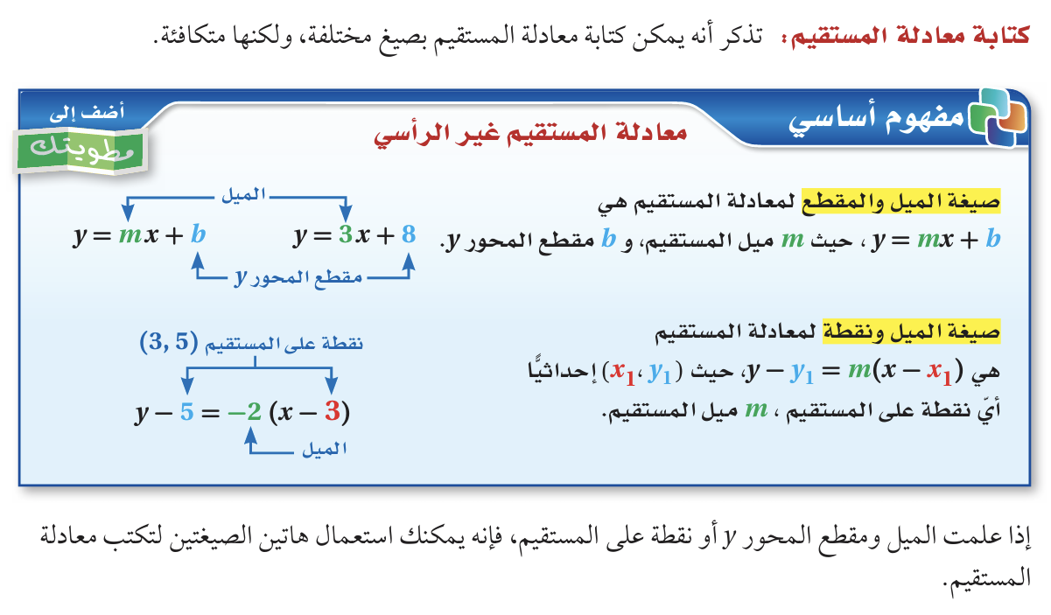
التقويـــــــــــــــــــــــــــــــــم
التـــــــــــــــــــــــــدريـــــــــــــــــــــــــــــــــــــــــب
التـــــــــــــــــــــــدريـــــــــــــــــــــــــــــــــــــــس
التهــــــــــيــــــــــــــئــــــــــــــــــــــــــــــــــة
الـــــــــــــــــــرئيـــــــسيــــــــــــــــــــــــة
اختبــــــــــار قصــــــــــــــــــــــــير
حـــــــــــــــل الواجـــــــــــــب
الموضوع/
صيغ معادلة المستقيم
1447/05/04
الأهداف الخاصة:
معادلة المستقيم بصيغة الميل والمقطع.
جواهر الحارثي @jewelsAlshdaddi

Slide 8

التقويـــــــــــــــــــــــــــــــــم
التـــــــــــــــــــــــــدريـــــــــــــــــــــــــــــــــــــــــب
التـــــــــــــــــــــــدريـــــــــــــــــــــــــــــــــــــــس
التهــــــــــيــــــــــــــئــــــــــــــــــــــــــــــــــة
الـــــــــــــــــــرئيـــــــسيــــــــــــــــــــــــة
اختبــــــــــار قصــــــــــــــــــــــــير
حـــــــــــــــل الواجـــــــــــــب
تحقق من فهمك
الموضوع/
صيغ معادلة المستقيم
1447/05/04
الأهداف الخاصة:
معادلة المستقيم بصيغة الميل والمقطع.
تعلم فردي
جواهر الحارثي @jewelsAlshdaddi

Slide 9
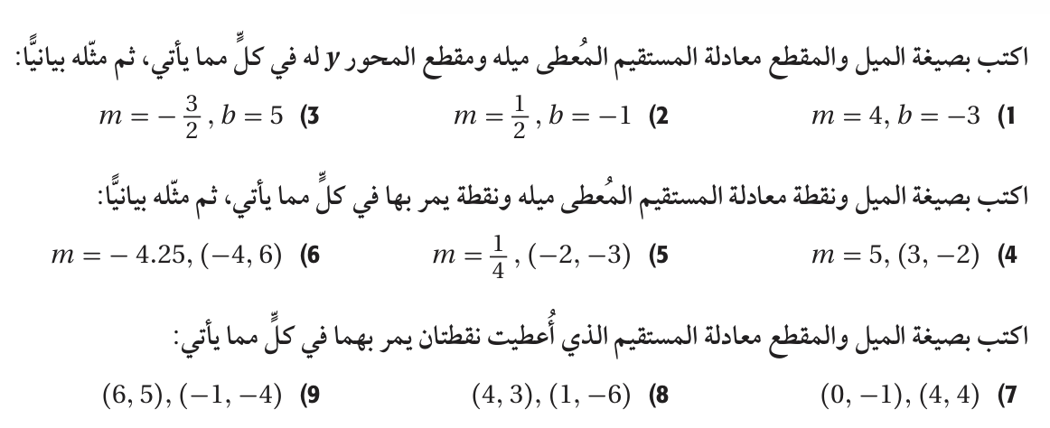


التقويـــــــــــــــــــــــــــــــــم
التـــــــــــــــــــــــــدريـــــــــــــــــــــــــــــــــــــــــب
التـــــــــــــــــــــــدريـــــــــــــــــــــــــــــــــــــــس
التهــــــــــيــــــــــــــئــــــــــــــــــــــــــــــــــة
الـــــــــــــــــــرئيـــــــسيــــــــــــــــــــــــة
اختبــــــــــار قصــــــــــــــــــــــــير
حـــــــــــــــل الواجـــــــــــــب
تـــــــــــــــــــــــــــــــــــــــــــــــــــأكد
الموضوع/
صيغ معادلة المستقيم
1447/05/04
الأهداف الخاصة:
معادلة المستقيم بصيغة الميل والمقطع.
تعلم أقران
جواهر الحارثي @jewelsAlshdaddi

Slide 10
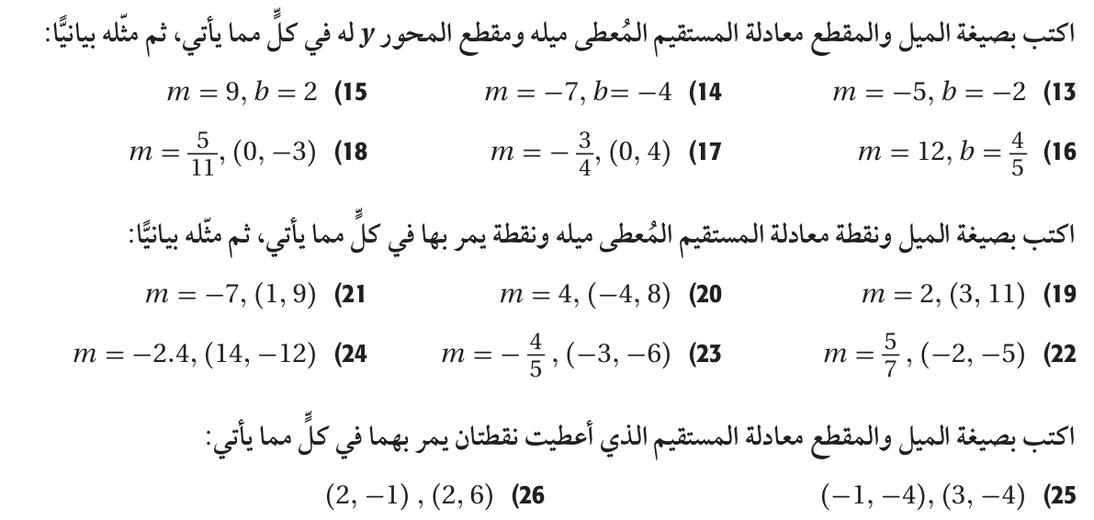

التقويـــــــــــــــــــــــــــــــــم
التـــــــــــــــــــــــــدريـــــــــــــــــــــــــــــــــــــــــب
التـــــــــــــــــــــــدريـــــــــــــــــــــــــــــــــــــــس
التهــــــــــيــــــــــــــئــــــــــــــــــــــــــــــــــة
الـــــــــــــــــــرئيـــــــسيــــــــــــــــــــــــة
اختبــــــــــار قصــــــــــــــــــــــــير
حـــــــــــــــل الواجـــــــــــــب
تـــــــــــــــــــــــــــــــــــــــــــــــــــدرب
الموضوع/
صيغ معادلة المستقيم
1447/05/04
الأهداف الخاصة:
معادلة المستقيم بصيغة الميل والمقطع.
تعلم تعاوني
جواهر الحارثي @jewelsAlshdaddi

Slide 11
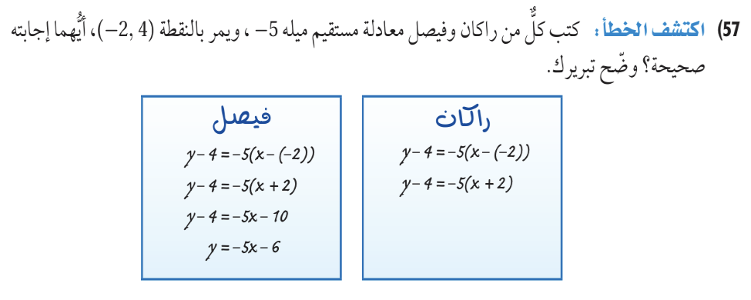
التقويـــــــــــــــــــــــــــــــــم
التـــــــــــــــــــــــــدريـــــــــــــــــــــــــــــــــــــــــب
التـــــــــــــــــــــــدريـــــــــــــــــــــــــــــــــــــــس
التهــــــــــيــــــــــــــئــــــــــــــــــــــــــــــــــة
الـــــــــــــــــــرئيـــــــسيــــــــــــــــــــــــة
اختبــــــــــار قصــــــــــــــــــــــــير
حـــــــــــــــل الواجـــــــــــــب
مهارات تفكير عليا
الموضوع/
صيغ معادلة المستقيم
1447/05/04
الأهداف الخاصة:
معادلة المستقيم بصيغة الميل والمقطع.
معادلة المستقيم بصيغة الميل ونقطة.
معادلة المستقيم المار بنقطتين معلومتين.
جواهر الحارثي @jewelsAlshdaddi

Slide 12
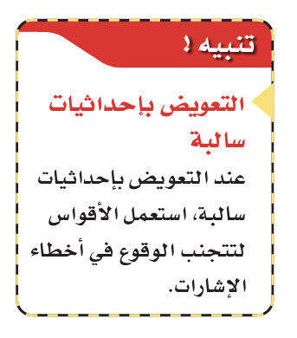
التقويـــــــــــــــــــــــــــــــــم
التـــــــــــــــــــــــــدريـــــــــــــــــــــــــــــــــــــــــب
التـــــــــــــــــــــــدريـــــــــــــــــــــــــــــــــــــــس
التهــــــــــيــــــــــــــئــــــــــــــــــــــــــــــــــة
الـــــــــــــــــــرئيـــــــسيــــــــــــــــــــــــة
اختبــــــــــار قصــــــــــــــــــــــــير
حـــــــــــــــل الواجـــــــــــــب
الموضوع/
صيغ معادلة المستقيم
1447/05/04
الأهداف الخاصة:
معادلة المستقيم بصيغة الميل ونقطة.
جواهر الحارثي @jewelsAlshdaddi

Slide 13
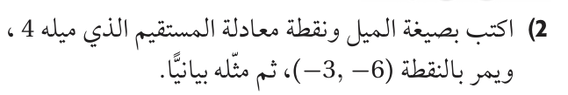
التقويـــــــــــــــــــــــــــــــــم
التـــــــــــــــــــــــــدريـــــــــــــــــــــــــــــــــــــــــب
التـــــــــــــــــــــــدريـــــــــــــــــــــــــــــــــــــــس
التهــــــــــيــــــــــــــئــــــــــــــــــــــــــــــــــة
الـــــــــــــــــــرئيـــــــسيــــــــــــــــــــــــة
اختبــــــــــار قصــــــــــــــــــــــــير
حـــــــــــــــل الواجـــــــــــــب
تحقق من فهمك
الموضوع/
صيغ معادلة المستقيم
1447/05/04
الأهداف الخاصة:
معادلة المستقيم بصيغة الميل ونقطة.
تعلم فردي
جواهر الحارثي @jewelsAlshdaddi

Slide 14

التقويـــــــــــــــــــــــــــــــــم
التـــــــــــــــــــــــــدريـــــــــــــــــــــــــــــــــــــــــب
التـــــــــــــــــــــــدريـــــــــــــــــــــــــــــــــــــــس
التهــــــــــيــــــــــــــئــــــــــــــــــــــــــــــــــة
الـــــــــــــــــــرئيـــــــسيــــــــــــــــــــــــة
اختبــــــــــار قصــــــــــــــــــــــــير
حـــــــــــــــل الواجـــــــــــــب
تـــــــــــــــــــــــــــــــــــــــــــــــــــأكد
الموضوع/
صيغ معادلة المستقيم
1447/05/04
الأهداف الخاصة:
معادلة المستقيم بصيغة الميل ونقطة.
تعلم أقران
جواهر الحارثي @jewelsAlshdaddi

Slide 15
التقويـــــــــــــــــــــــــــــــــم
التـــــــــــــــــــــــــدريـــــــــــــــــــــــــــــــــــــــــب
التـــــــــــــــــــــــدريـــــــــــــــــــــــــــــــــــــــس
التهــــــــــيــــــــــــــئــــــــــــــــــــــــــــــــــة
الـــــــــــــــــــرئيـــــــسيــــــــــــــــــــــــة
اختبــــــــــار قصــــــــــــــــــــــــير
حـــــــــــــــل الواجـــــــــــــب
تـــــــــــــــــــــــــــــــــــــــــــــــــــدرب
الموضوع/
صيغ معادلة المستقيم
1447/05/04
الأهداف الخاصة:
معادلة المستقيم بصيغة الميل ونقطة.
تعلم تعاوني
جواهر الحارثي @jewelsAlshdaddi

Slide 16
التقويـــــــــــــــــــــــــــــــــم
التـــــــــــــــــــــــــدريـــــــــــــــــــــــــــــــــــــــــب
التـــــــــــــــــــــــدريـــــــــــــــــــــــــــــــــــــــس
التهــــــــــيــــــــــــــئــــــــــــــــــــــــــــــــــة
الـــــــــــــــــــرئيـــــــسيــــــــــــــــــــــــة
اختبــــــــــار قصــــــــــــــــــــــــير
حـــــــــــــــل الواجـــــــــــــب
الموضوع/
صيغ معادلة المستقيم
1447/05/04
الأهداف الخاصة:
معادلة المستقيم المار بنقطتين معلومتين.
جواهر الحارثي @jewelsAlshdaddi

Slide 17
التقويـــــــــــــــــــــــــــــــــم
التـــــــــــــــــــــــــدريـــــــــــــــــــــــــــــــــــــــــب
التـــــــــــــــــــــــدريـــــــــــــــــــــــــــــــــــــــس
التهــــــــــيــــــــــــــئــــــــــــــــــــــــــــــــــة
الـــــــــــــــــــرئيـــــــسيــــــــــــــــــــــــة
اختبــــــــــار قصــــــــــــــــــــــــير
حـــــــــــــــل الواجـــــــــــــب
تحقق من فهمك
الموضوع/
صيغ معادلة المستقيم
1447/05/04
الأهداف الخاصة:
معادلة المستقيم المار بنقطتين معلومتين.
تعلم فردي
جواهر الحارثي @jewelsAlshdaddi

Slide 18
التقويـــــــــــــــــــــــــــــــــم
التـــــــــــــــــــــــــدريـــــــــــــــــــــــــــــــــــــــــب
التـــــــــــــــــــــــدريـــــــــــــــــــــــــــــــــــــــس
التهــــــــــيــــــــــــــئــــــــــــــــــــــــــــــــــة
الـــــــــــــــــــرئيـــــــسيــــــــــــــــــــــــة
اختبــــــــــار قصــــــــــــــــــــــــير
حـــــــــــــــل الواجـــــــــــــب
تـــــــــــــــــــــــــــــــــــــــــــــــــــأكد
الموضوع/
صيغ معادلة المستقيم
1447/05/04
الأهداف الخاصة:
معادلة المستقيم المار بنقطتين معلومتين.
تعلم أقران
جواهر الحارثي @jewelsAlshdaddi

Slide 19
التقويـــــــــــــــــــــــــــــــــم
التـــــــــــــــــــــــــدريـــــــــــــــــــــــــــــــــــــــــب
التـــــــــــــــــــــــدريـــــــــــــــــــــــــــــــــــــــس
التهــــــــــيــــــــــــــئــــــــــــــــــــــــــــــــــة
الـــــــــــــــــــرئيـــــــسيــــــــــــــــــــــــة
اختبــــــــــار قصــــــــــــــــــــــــير
حـــــــــــــــل الواجـــــــــــــب
تـــــــــــــــــــــــــــــــــــــــــــــــــــدرب
الموضوع/
صيغ معادلة المستقيم
1447/05/04
الأهداف الخاصة:
معادلة المستقيم المار بنقطتين معلومتين.
تعلم تعاوني
جواهر الحارثي @jewelsAlshdaddi

Slide 20
التقويـــــــــــــــــــــــــــــــــم
التـــــــــــــــــــــــــدريـــــــــــــــــــــــــــــــــــــــــب
التـــــــــــــــــــــــدريـــــــــــــــــــــــــــــــــــــــس
التهــــــــــيــــــــــــــئــــــــــــــــــــــــــــــــــة
الـــــــــــــــــــرئيـــــــسيــــــــــــــــــــــــة
اختبــــــــــار قصــــــــــــــــــــــــير
حـــــــــــــــل الواجـــــــــــــب
مهارات تفكير عليا
الموضوع/
صيغ معادلة المستقيم
1447/05/04
الأهداف الخاصة:
معادلة المستقيم بصيغة الميل والمقطع.
معادلة المستقيم بصيغة الميل ونقطة.
معادلة المستقيم المار بنقطتين معلومتين.
جواهر الحارثي @jewelsAlshdaddi

Slide 21
التقويـــــــــــــــــــــــــــــــــم
التـــــــــــــــــــــــــدريـــــــــــــــــــــــــــــــــــــــــب
التـــــــــــــــــــــــدريـــــــــــــــــــــــــــــــــــــــس
التهــــــــــيــــــــــــــئــــــــــــــــــــــــــــــــــة
الـــــــــــــــــــرئيـــــــسيــــــــــــــــــــــــة
اختبــــــــــار قصــــــــــــــــــــــــير
حـــــــــــــــل الواجـــــــــــــب
الإغــــــــــــــــــــــــــــــــــــــــــــــــــــــــــــــــلاق
الموضوع/
صيغ معادلة المستقيم
1447/05/04
اختبار التحصيلي
الأهداف الخاصة:
معادلة المستقيم بصيغة الميل والمقطع.
معادلة المستقيم بصيغة الميل ونقطة.
معادلة المستقيم المار بنقطتين معلومتين.
جواهر الحارثي @jewelsAlshdaddi

Slide 22
التقويـــــــــــــــــــــــــــــــــم
التـــــــــــــــــــــــــدريـــــــــــــــــــــــــــــــــــــــــب
التـــــــــــــــــــــــدريـــــــــــــــــــــــــــــــــــــــس
التهــــــــــيــــــــــــــئــــــــــــــــــــــــــــــــــة
الـــــــــــــــــــرئيـــــــسيــــــــــــــــــــــــة
اختبــــــــــار قصــــــــــــــــــــــــير
حـــــــــــــــل الواجـــــــــــــب
الإغــــــــــــــــــــــــــــــــــــــــــــــــــــــــــــــــلاق
جدول التعلم
الموضوع/
صيغ معادلة المستقيم
1447/05/04
ماذا أعرف | ما أريد أن أعرف | ماذا تعلمت
جواهر الحارثي @jewelsAlshdaddi
الأهداف الخاصة:
معادلة المستقيم بصيغة الميل والمقطع.
معادلة المستقيم بصيغة الميل ونقطة.
معادلة المستقيم المار بنقطتين معلومتين.

Slide 23
التقويـــــــــــــــــــــــــــــــــم
التـــــــــــــــــــــــــدريـــــــــــــــــــــــــــــــــــــــــب
التـــــــــــــــــــــــدريـــــــــــــــــــــــــــــــــــــــس
التهــــــــــيــــــــــــــئــــــــــــــــــــــــــــــــــة
الـــــــــــــــــــرئيـــــــسيــــــــــــــــــــــــة
اختبــــــــــار قصــــــــــــــــــــــــير
حـــــــــــــــل الواجـــــــــــــب
الإغــــــــــــــــــــــــــــــــــــــــــــــــــــــــــــــــلاق
الموضوع/
صيغ معادلة المستقيم
1447/05/04
الواجـــــــــــــــــــــــــــــــــــــــــــــــــــــــب
17 – 20 – 27
صفحة 121
وتذكري يا جميلتي:
تعبك اليوم هو فرحة الغد، فاستمري بعزيمة وإصرار
الأهداف الخاصة:
معادلة المستقيم بصيغة الميل والمقطع.
معادلة المستقيم بصيغة الميل ونقطة.
معادلة المستقيم المار بنقطتين معلومتين.
جواهر الحارثي @jewelsAlshdaddi

